Slide 1
친구같은 AI 메타버스 NPC 기획안

Slide 2
버전 관리
0
No. | Date | Version | Development Item | Description | Page Code
1 | 2021.11.15 | v0.1 | 기획서 최초 작성 | 상세 기획안 최초 작성 | -
2 | 2021.11.18 | v0.2 | AI Pet 문구 변경 | AI Pet 을 AI Buddy 로 문구 변경
3 | 2021.11.18 | v0.2 | NPC 캐릭터 변경 | 입구, 동물원 앞 NPC 홀맨에서 (아지 or 무너)로 변경 | 2,6
4 | 2021.11.18 | v0.2 | AI 호출용어 변경 | AI 호출용어 2음절에서 4음절로 변경 | 3
5 | 2021.11.18 | v0.2 | 음성입력활성화 알림 문구 | 음성입력 활성화 알림 문구 변경 | 4
6 | 2021.11.18 | v0.2 | 이벤트 트리거 | 이벤트트리거의 Hooking 문구 이후 바로 음성 입력 받는 기능 삭제 | 4
7 | 2021.11.18 | v0.2 | 동물 상호작용 | 동물과의 상호작용 씬 추가 | 7
8 | 2021.11.18 | v0.2 | 종료 | 종료 관련 추가 확인 로직 추가 | 8
9 | 2021.11.25 | v0.3 | 사용자 이름 입력 | 사용자 이름 입력 기능 추가 | 2
10 | 2021.12.02 | v0.4 | 사용자 즉석 평가 | 사용자 즉석 평가 기능 삭제 | 4
11 | 2021.12.02 | v0.4 | 동물과의 상호 작용 | 동물과의 상호작용 기능 삭제 | 6,7
12
13
14
15
16
17
18
19

Slide 3
메타버스 동물원 Overview
1
컨셉
설명 | Date
1 | 사용자 시작/종료 장소 - 사용자는 접속 후 동물원 입구에서 동물원 탐험을 시작한다. - 사용자는 입구로 다시 나와 접속을 종료할 수 있다. - 사용자는 최대 50명까지 동시 접속이 가능하다 → 친구에게 음성 + 메시지 전송하는 기능과 관련 있어서, 상세 스펙 확인 필요합니다.
2 | 사용자 동선(길) - 사용자는 동물원에 지정된 길을 따라서 자유롭게 이동할 수 있다(울타리 바깥쪽) - 울타리 안쪽으로는 이동 할 수 없다
3 | 동물 1 코알라
4 | 동물 2 돌고래
5 | 동물 3 북극곰
6 | 동물 4 기린
7 | 동물 5 코끼리
8 | 동물 6 캥거루
9 | 동물 7 사자
10 | 동물 8 코뿔소
11 | 동물 9 얼룩말
홀맨과 함께 메타버스 동물원에 방문한 사용자. 이 동물원에서는 신기하게도 홀맨이 말을한다! 게다가 무엇이든 물어보면 바로바로 답해주는 척척박사가 되어 있는데….
사용자는 홀맨에게 이것저것 물어보고 친구처럼 대화하며 동물원을 탐험할 수 있다.
게다가 홀맨과 함께 문제를 풀고 스탬프를 모으면 상품까지 받을 수 있다.
말하는 홀맨과 함께 동물원 탐험을 떠나보자~
맵
NPC 위치
9
8
7
6
10
5
11
4
2
3
1

Slide 4
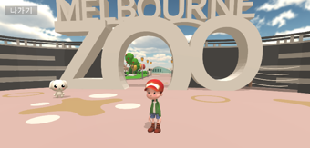

사용자 접속 및 동물원 입구
2
설명 | Date
1 | 사용자 아바타 선택 - 사용자는 4개의 아바타 중 한 개를 선택할 수 있다. : 4개중 택1로 사용자 커스터마이징은 불가능하다. : 사용자의 이름은 약관 허용후 입력하게 하여 사용자 머리 위에 띄운다
2 | 사용자 접속 - 아바타 선택 후 동물원 입구에서 시작한다. : 놀이공원 입구 소리 1. 사람들 웅성대는 소리 2. 놀이공원 퍼레이드 MIDI 음악(BGM) ex. 롤러코스터 타이쿤 입구 음악 참조
3 | 사용자 AI Buddy - 사용자 AI Buddy 는 홀맨으로 고정되어 있으며 변경 불가능하다. : 사용자와 함께 입구에서 시작한다
4 | 입구 AI NPC - 입구 NPC는 (아지 or 무너)이며 ＇손을 흔드는 동작을 반복한다’
5 | 사용자 음성정보 입력, 저장 및 폐기에 관한 정보이용 동의(별첨)
6 | 정보이용 동의 및 마이크 입력 허용 불가시 체험이 불가능하다는 경고 문구 팝업
1
앱 실행
5
필수 약관 동의
N
예시
6
Y
경고문
마이크 입력 허용
N
Y
2
1
아바타 선택 (이름 입력받음)
4
3
접속완료 (동물원 입구)

Slide 5
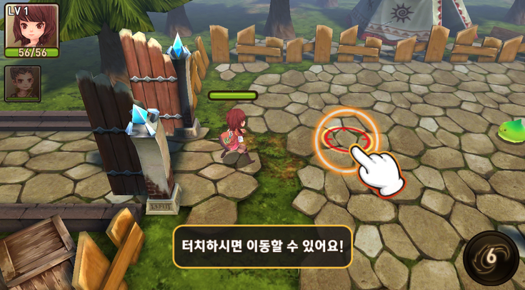
사용자 접속 및 동물원 입구2_입구 NPC 상세 정의
3
설명 | Date
1 | 입구 AI NPC - 입구 NPC는 (아지 or 무너)이며 ＇손을 흔드는 동작을 반복한다’ : 사용자가 접속하자 마자 입구 AI NPC를 조우하게 된다 : ＂홀맨 동물원에 온 것을 환영해!”라는 말풍선과 함께 음성이 재생된다
2 | 튜토리얼 - 사용자가 동물원 입구에 진입하면 튜토리얼을 제공한다. 1. 이동방법 지도의 한 지점을 터치하거나 좌하단의 조이스틱을 사용하여 이동할 수 있음을 알려줌 2. AI Buddy과 대화하는 방법 ”홀맨아”로 호출하거나 AI Buddy를 터치하면 홀맨과 대화를 시작할 수 있음을 알려줌 3. 동물과 상호작용 하는 방법 상호작용 버튼을 눌러 동물과 음성으로 상호작용을 할 수 있음을 알려줌 → 삭제 4. 동물원을 탐험하고 스탬프를 얻는 방법 동물 앞에있는 NPC와 퀴즈를 풀고 스탬프를 얻어 다 모으면 선물을 줌을 알려줌
홀맨 동물원에 온 것을 환영해
1
2
예시

Slide 6
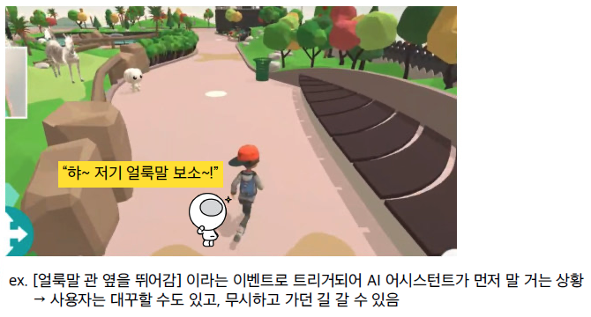

AI Buddy/대화 인터렉션 상세 정의
4
설명 | Date
1 | AI Buddy 기본설정 - AI Buddy의 크기는 사용자 아바타의 1/2 크기로 설정한다 - AI Buddy은 일정 간격을 두고 사용자 아바타 뒤를 따라다닌다.
2 | AI Buddy 대화법 - 아래 두가지 방법으로 AI를 호출하여 음성 입력을 활성화 할 수 있다. 1. AI Buddy을 터치 2. 호출어＂헤이 홀맨” 이라는 음성 명령어를 말하기 - 음성 입력 활성화임을 사용자에게 알리기 위해 AI Buddy 위에 “듣고 있어~” 라는 말풍선을 보여준다 - 두가지 호출 방법은 카운팅 DB에 저장하고 추후 사용자 통계치를 볼 수 있어야 한다
3 | 음성 변환 TTS/STT - AI Buddy과 나눈 대화는 하단에 자막으로 표시된다 (최대 3줄) - 사용자 음성 녹음파일/텍스트 변환 로그는 ‘KEP’서버에 저장하여 추후 검증할 수 있도록 한다 →LG 프론트 서버에 저장
4 | 이벤트 트리거 - 1분 동안 사용자가 아무 동작이 없을 경우 “ 뭐해? 궁금한게 있으면 날 불러봐” 라는 말풍선과 음성을 보여주고 음성 입력 대기를 한다 → 어느 정도가 적정 시간일지 테스트 필요해보입니다. - 각 동물 앞을 지나갈때 AI Buddy은 동물과 관련된 Hooking 문구를 음성과 말풍선으로 보여준다 : 문구는 추후 전달(LG U)
5 | 사용자 즉석 평가 - AI Buddy 과 대화가 끝나면 좋아요/싫어요 버튼을 AI Buddy 머리 위에 팝업시켜 즉석으로 대화에 대한 평가를 받을 수 있도록 한다. : 사용자별 평가는 서버에 저장되어 통계를 볼 수 있어야 한다. → 삭제
4
1
5
답변 어땠어?
2
듣고 있어~
3
나 : 홀맨~얼룩말 보려면 어디로 가야하지?
홀맨 : 얼룩말은 동물원에서 제일 오른쪽에 있어~

Slide 7
사용자 이동
5
설명 | Date
1 | 아바타 이동 - 아바타는 아래 두가지 방법으로 이동할 수 있다 1. 화면 조이스틱 2. 목표지점 터치 - 위 두가지 조작 횟수는 사용자별로 카운팅 되어 추후 통계치를 볼 수 있도록 한다
1
1

Slide 8
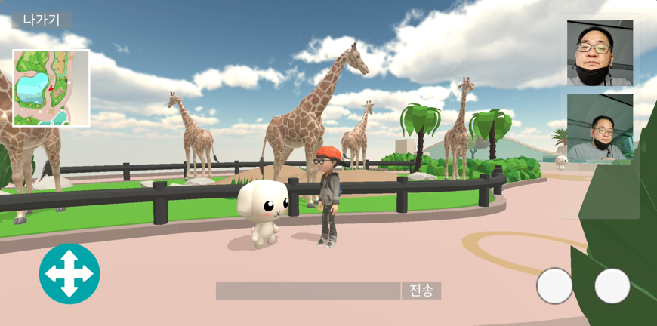
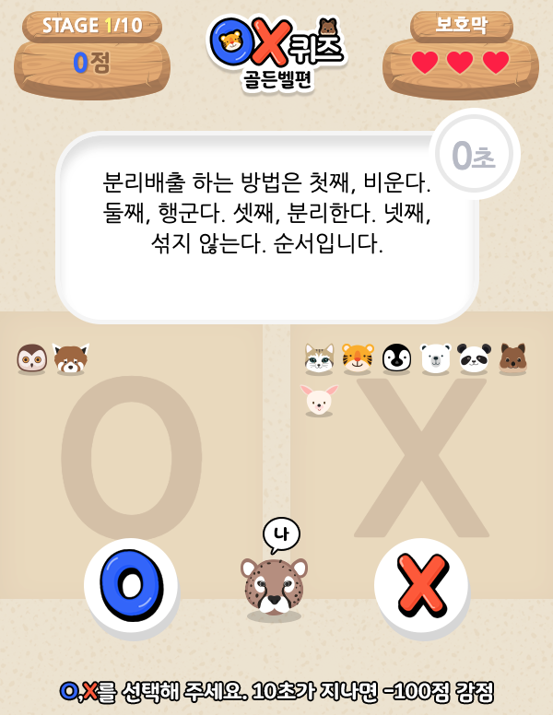
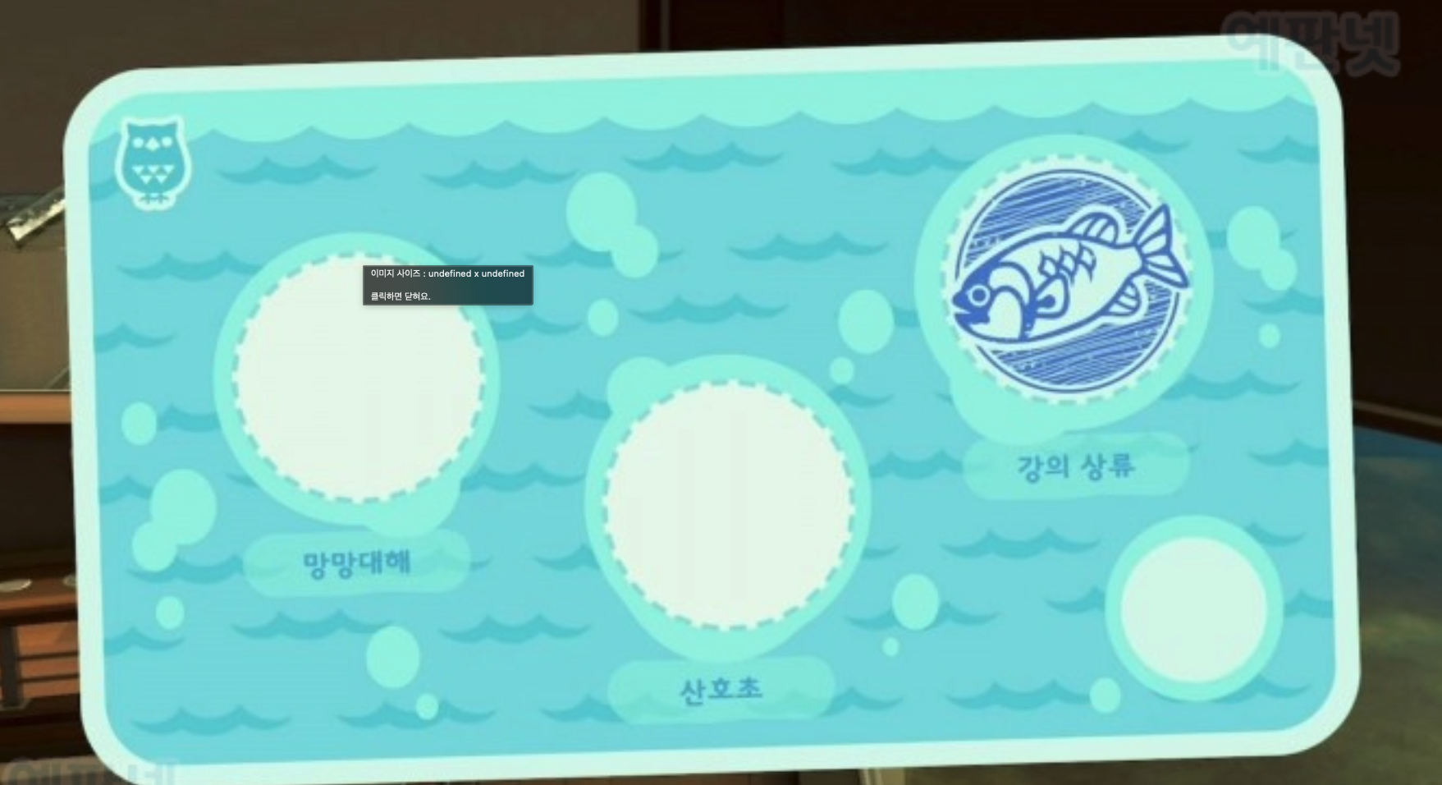
동물원 탐험
6
1
설명 | Date
1 | 동물 앞 NPC -각 동물 근처로 가면 희미하게 동물의 울음소리가 들린다 -각 동물 앞에는 NPC(아지 or 무너)가 서 있다. 사용자가 근처에 접근하면 “여긴 OOO관이야, 문제를 풀고 싶으면 날 눌러?＂ 라는 음성과 말풍선을 보여준다. : 사용자가 NPC를 터치 하면 해당되는 동물에 관한 O, X 문제를 제시한다.(문제 Pool) 안에서 랜덤하게 제출 : 정답을 맞추면 수첩에 각 동물에 해당하는 스탬프를 받을 수 있다. : 정답을 맞추지 못하면 ＂아쉽네요”라는 문구와 함께 또 기회를 준다. : 문제를 맞추는 동안 홀맨에게 질문을 할 수 있다
2 | 동물과의 상호작용 - 동물앞에 가면 상호작용 버튼이 활성화 된다. : 사용자는 상호작용 버튼을 누르고 음성으로 동물과 상호작용을 할 수 있다. 상호작용이 가능한 행동은 상호작용버튼을 누를 경우 선택지를 제시해 준다. -> 삭제
예시
예시
2

Slide 9
동물과 상호작용
7
설명 | Date
2 | 동물과의 상호작용 - 동물앞에 가면 상호작용 버튼이 활성화 된다. : 사용자는 상호작용 버튼을 누른 후 음성으로 동물과 상호작용을 할 수 있다. 상호작용이 가능한 행동은 상호작용버튼을 누를 경우 선택지를 제시해 준다. → 구체적인 씬이 궁금합니다. 1. 부르기 : 동물의 명칭을 부르면 사용자를 쳐다보고 동물 울음소리를 낸다. 2. 먹이주기 : ”이거 먹어”라는 명령어를 하면 동물이 다가와서 사용자가 내민 먹이를 먹는다. 3. 예외처리 : 정해지지 않은 행동을 지시할경우 AI Buddy가 “Small Talk’으로 처리된 답변을 송출한다.
*서드파티 인스트럭션 추가 여부 결정에 따라 삭제 될 수 있음
List
팝업
동물을 불러보세요~
이거 먹어 라고 말해보세요
동물 부르기
동물 부르기

Slide 10
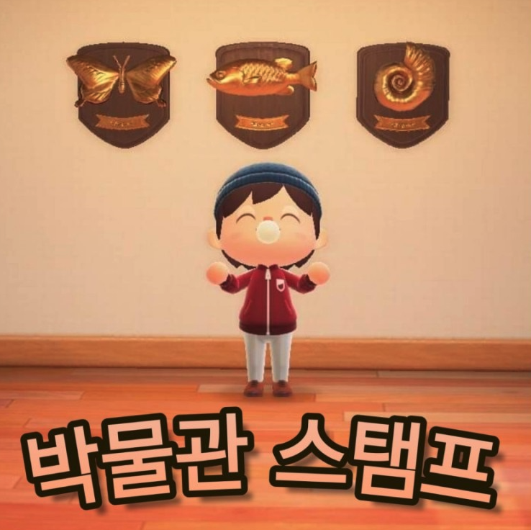
동물원 탐험 종료
8
1-1
설명 | Date
1 | 종료 - 체험중 언제라도 좌 상단의 나가기 버튼을 누르거나 홀맨을 호출하고 ＂나갈래”등의 음성을 입력 하면 종료된다.
1-1 | 종료 시점에 스탬프를 다 모았으면 스탬프와 함께 아바타가 찍은 사진을 보여주고 이후 종료된다.
1-2 | 스탬프를 다 모으지 못했다면 “아직 기회가 있어요” 라는 문구와 함께 모으지 못한 스탬프를 보여주고 종료할 것인지 재확인한다.
종료
나가기 버튼 누르기
“나가기”음성 호출
종료 확인선택창
N
돌아가기
예시
Y
스탬프 획득 확인
1-2
아직 기회가 있어요
스탬프 획득 인증샷
스탬프 미획득 인증샷
종료 재확인
N
돌아가기
Y
종료
예시

Slide 11
(첨부)검증 방안
 | 검증 항목 | 검증 방법 | 측정 방법
기능적 검증 | 대화형 인터페이스를 통해 원활히 소통하고 흥미를 느끼는가? | 서버 로그 분석 | 사용자 총 체류 시간 측정(사용자 정지, 활동 시간 비교)
 |  | 서버 로그 분석 | 동물과의 상호 작용 시도 횟수 측정
 |  | 서버 로그 분석 | NPC와의 대화 시도 횟수/답변 후 좋아요 버튼 누른 횟수 분석
고객이 느끼는 호감도 |  | 만족도 조사 | 부모/사용자 대상 만족도 설문 조사
 | 메타버스 환경에서 최적의 대화형 인터페이스 시나리오는 무엇인가? | A/B TEST | 대화, 이동방식에서 다른 인터페이스를 적용하여 사용자 이용 횟수 분석
기술적 검증 | 사용자의 음성을 정확하게 인식하는가? | 대화 로그 분석 | 발화 음성 녹음파일과 텍스트 변환파일간 일치 확인
 | 답변의 정확도는 준수한 수준인가? | 대화 로그 분석 | 사용자 발화에 대한 답변 정확도 정성 평가
기술적 검증 | 대화 반응 속도는 적절한가? | 대화 로그 분석 | 사용자 발화문에 대한 반응 속도 측정(초 단위)

Slide 12



#별첨. 메타버스 AI Interaction 로직
KEP 세션 연결
세션이 연결되면 사용자 음성이 KEP 서버로 ‘실시간 전달’
음성인식 (STT)
Smalltalk
Fallback
답변생성
NPC 접근
NPC or 음성버튼 클릭
“너는 ~~ 알아?”
No
No
키밸류봇
이 답변 할 수
있나?
백과사전봇이
답변 할 수
있나?
사용자 발화 텍스트
음성재생
“궁금한게 있으면 날 눌러”
연결불가
에러메시지
Yes
Yes
인식결과(텍스트) 실시간 전달
발화 완료시, 마이크 OFF 명령 전달 - KEP 서버에서 최대 15초 동안 발화 입력을 대기 - 발화가 종료 되었거나 발화를 하지 않으면 15초 이전이라도 음성 입력 세션을 자동으로 종료
-음성이 입력되지 않았다고 판단이 되면, 안내 없이 마이크를 닫음(무음 종료)
-음성이 입력 되었는데 불명확하거나 처리할 수 없는 요청인 경우, 에러 메시지가 AI 음성 답변으로 제공됨
음성합성
(TTS)
키밸류봇 답변 생성
입력내용 텍스트 표시
음성입력 종료
답변 텍스트
백과사전봇 답변 생성
답변 텍스트
답변 텍스트
AI 음성답변 재생
AI 어시스턴트
음성답변
Confidential 본 문서는 (주)LG Uplus의 대외비이므로 외부 유출 및 공유를 금합니다.

